Slide 1

Aplicación P2P eGorilla
Ingeniería del Software - 4º B
Curso Académico: 2008/2009
Facultad de Informática
Universidad Complutense de Madrid

Slide 2
Contenido de la presentación
Estrategias de aplicación de las nuevas tareas a realizar.
Repercusión de las nuevas tareas sobre el proyecto.
Un ejemplo: ConfigurarCliente_eGorilla.
Estrategias Futuras.
Experiencias personales.
Demostración práctica de la aplicación.

Slide 3
Estrategias aplicadas
Asignación de tareas -> Minigrupos
Documentación -> Turno de revisiones
  Documento de Diseño del Sistema
Código -> Desarrollo de interfaz pospuesto
  División en 3 Módulos principales:
    Cliente_eGorilla
    Servidor_eGorilla
    Comunicaciones

Slide 4
Repercursión de los cambios
Retrasos en la planificación.
Adquisición de conocimientos propios de la asignatura.
  Caso práctico -> Mejor fijación de conceptos.

Slide 5
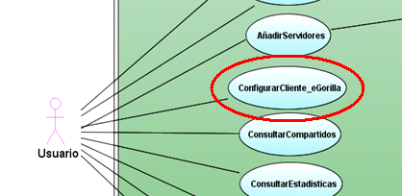
Un ejemplo – ConfigurarCliente_eGorilla (1)
Caso de uso inicial

Slide 6
Un ejemplo – ConfigurarCliente_eGorilla (2)
Caso de uso expandido
Nombre | CUC_ConfigurarCliente_eGorilla
Actores | Usuario.
Precondiciones | Ninguna.
Flujo Normal | El usuario realiza las operaciones correspondientes y el Cliente eGorilla aplica y guarda los cambios realizados.
Flujo Alternativo | Ninguno.
Postcondiciones | El Cliente eGorilla aplica y guarda los cambios realizados en ficheros de configuración de properties.
Descripción | El usuario establece los parámetros de configuración del Cliente eGorilla: Parámetros de Conexión: Puerto de escucha, límite de velocidad tanto de bajada como de subida Parámetros de Archivos: Directorios compartidos

Slide 7
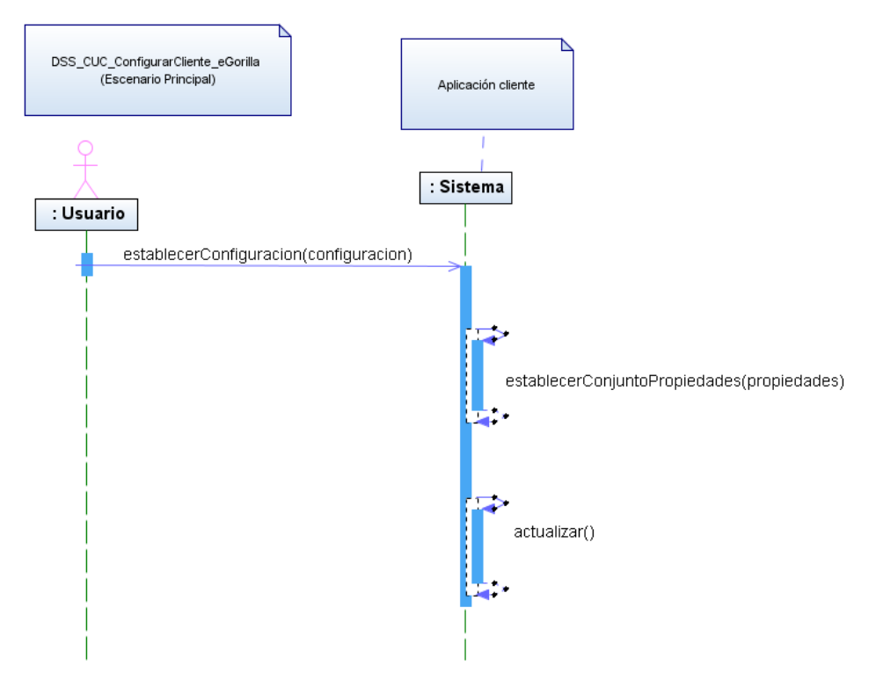
Un ejemplo – ConfigurarCliente_eGorilla (3)
Diagrama de secuencia del sistema:

Slide 8
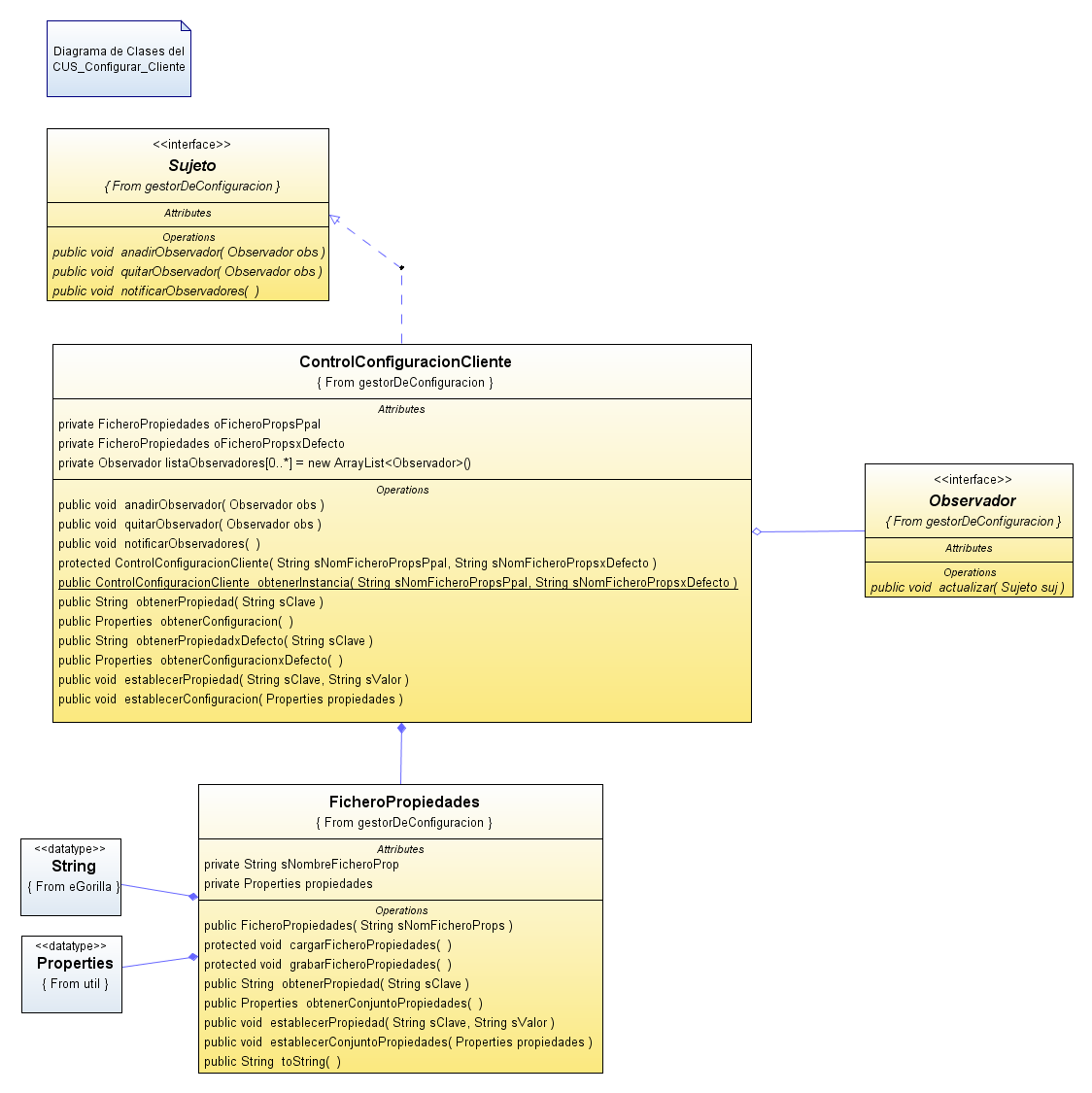
Un ejemplo – ConfigurarCliente_eGorilla (4)

Slide 9
Estrategias futuras
Centrar el esfuerzo en la lógica no en la interfaz.
  Hasta completo funcionamiento en los laboratorios de la facultad.
Retoque de los diseños y aplicación de los mismos sobre el código de la aplicación.
Misma estrategia organizativa.

Slide 10
Experiencias personales
Cambios en el grupo de desarrollo provocan:
  Dificultades de Planificación.
    Retraso en la planificación prevista -> Hitos no cumplidos.
  Dificultades de Comunicación.
  Dificultades de Integración.
  Dificultades de Organización.
Figura del Jefe de Proyecto -> Mayor rendimiento global

Slide 11
Experiencias personales
Conocimientos adquiridos:
  Figura del jefe de proyecto necesaria –> Mejor estructuración.
  Modularización de la Aplicación y del Grupo de Trabajo necesaria.
  Uso de svn totalmente necesario.
  Buen análisis y diseño facilita el desarrollo.
    GestorDeRed y GestorDeProtocolos

Slide 12

Demostración práctica

